Slide 1

UBND PHƯỜNG TÍCH LƯƠNG
TRƯỜNG TIỂU HỌC TRUNG THÀNH
HỘI THI GIÁO VIÊN DẠY GIỎI CẤP CƠ SỞ
NĂM HỌC 2025 - 2026
Giáo viên thực hiện: Nguyễn Thị Thu Hường

Slide 2



KHỞI ĐỘNG

Slide 3
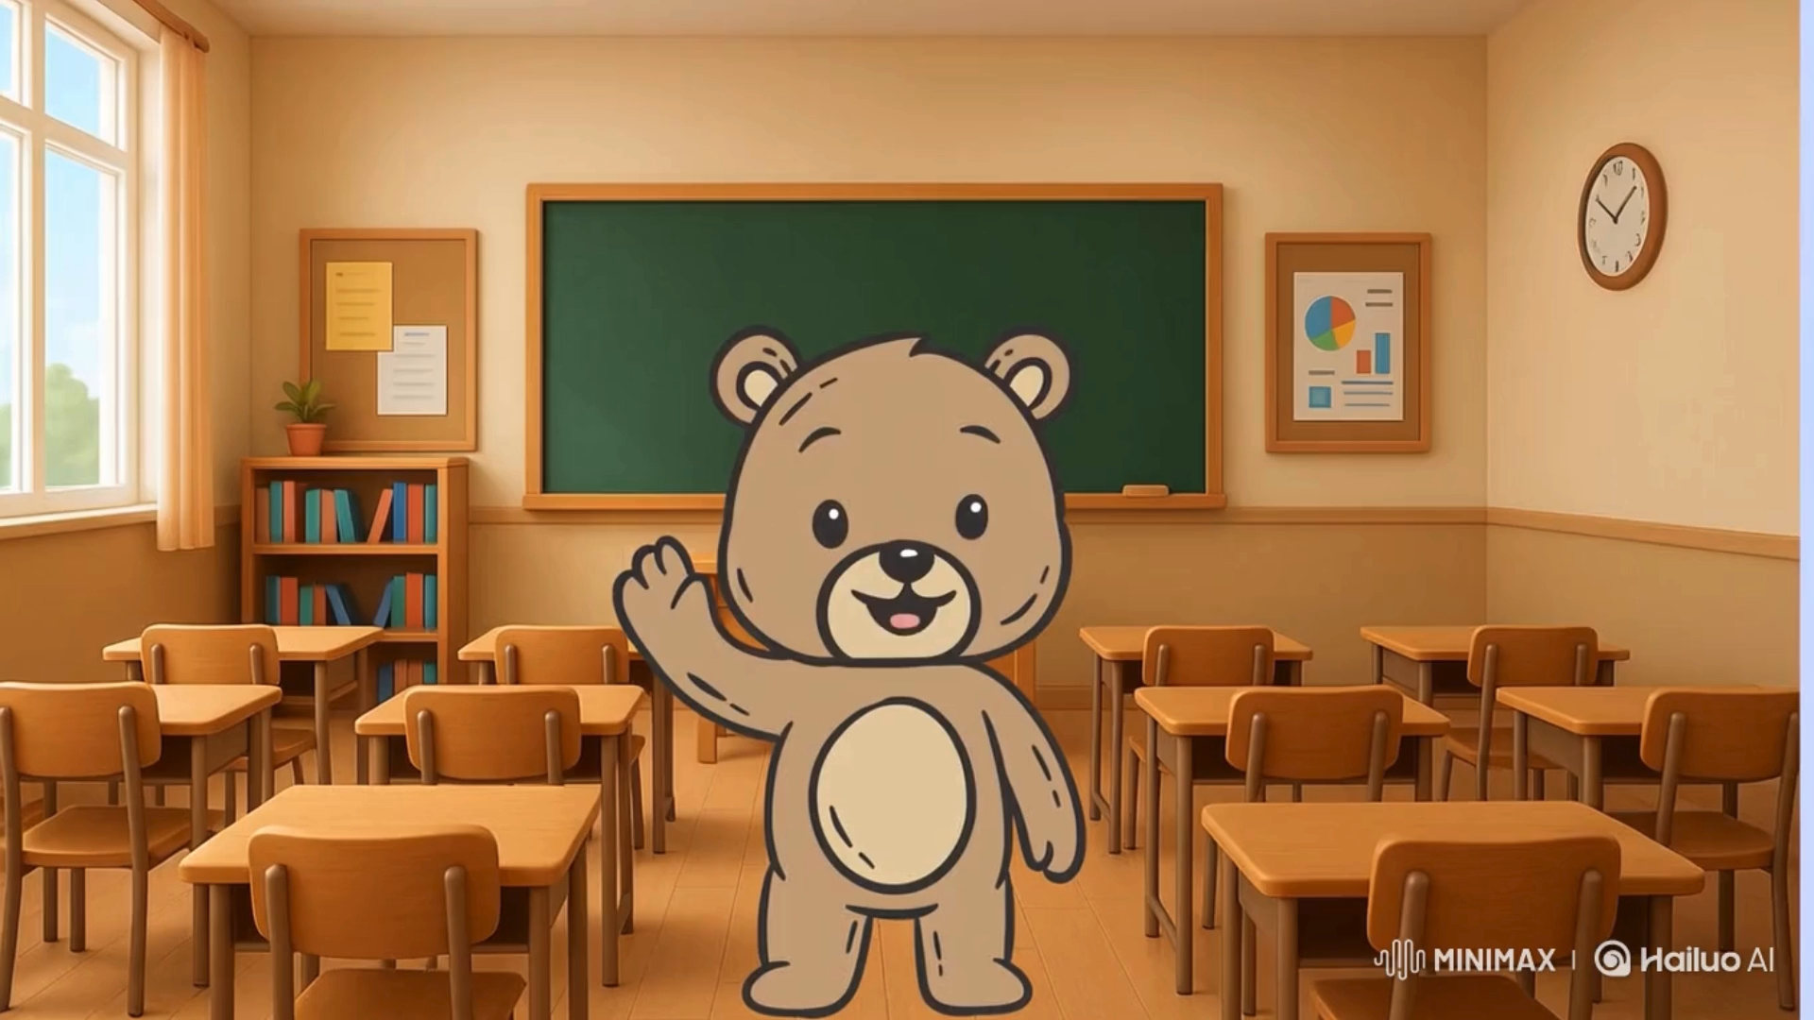

Slide 4
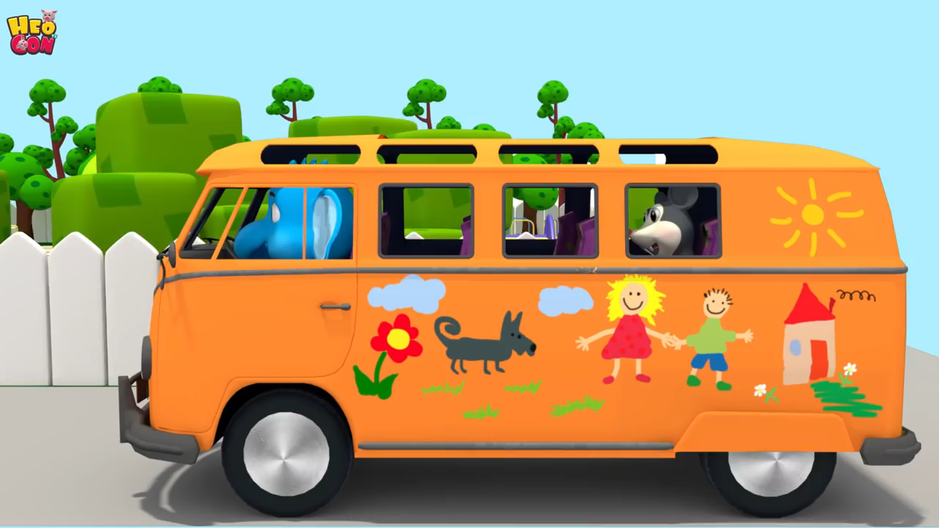

Slide 5
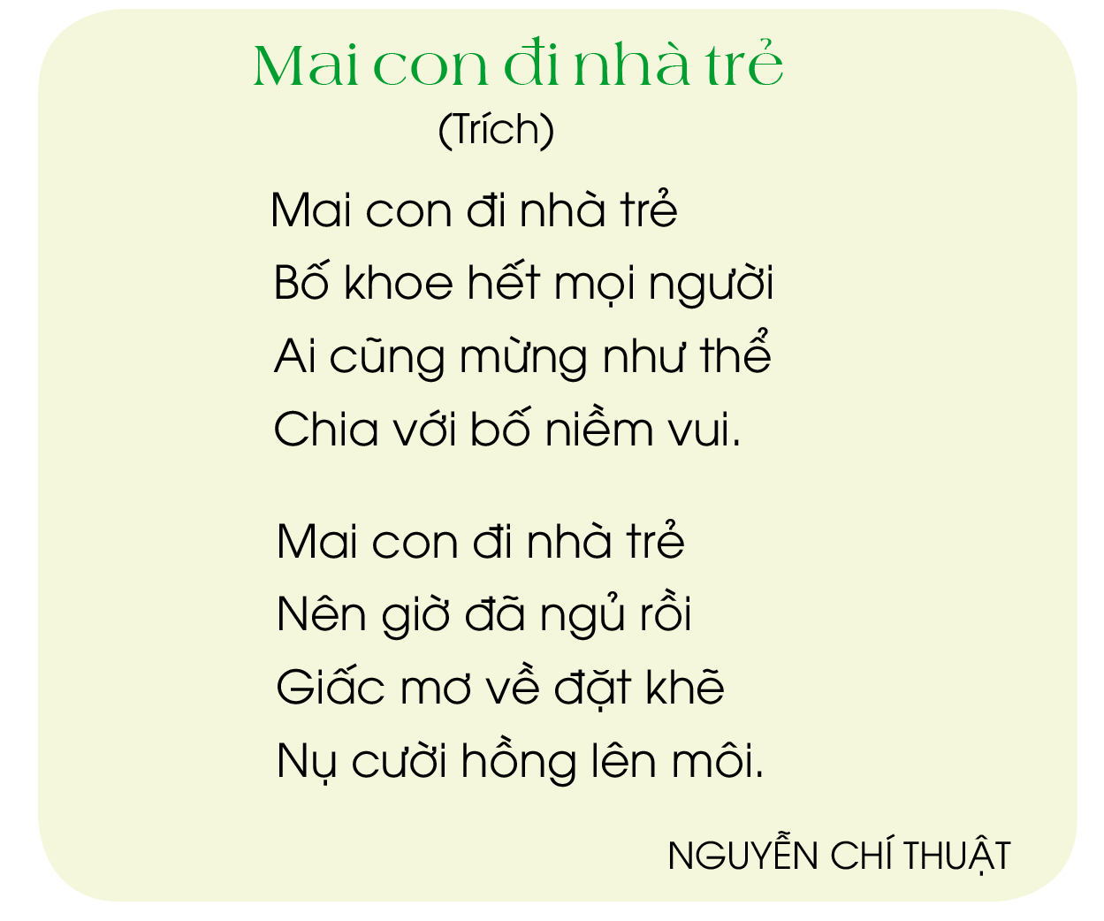
1. Nghe – viết

Slide 6










NÀO MÌNH CÙNG LÊN XE BUÝT
Hãy trả lời đúng các câu hỏi để được lên xe nhé!
HƯỚNG DẪN
Thầy cô kích vào màn hình để bắt đầu trò chơi.
Kích chuột vào màn hình để ô tô di chuyển vào và hiện câu hỏi.
Kích chuột vào màn hình để hiện đáp án
Kích chuột vào mũi tên ĐÚNG – nếu học sinh trả lời đúng. Tự động chạy hiệu ứng đón học sinh, kết thúc silde
Kích chuột vào mũi tên SAI – nếu học sinh trả lời sai. Tự động chạy hiệu ứng không đón học sinh, kết thúc silde
PLAY

Slide 7

Người bố đã làm gì khi con sắp được đi nhà trẻ?
Khoe hết với mọi
người để chia vui.
ĐÚNG
SAI

Slide 8


Vì sao bố khoe với mọi người ngày mai con đi nhà trẻ?
Vì bố tự hào con mình đã lớn,
đã bắt đầu đi nhà trẻ.
ĐÚNG
SAI

Slide 9

Hình ảnh em bé đẹp và đáng yêu thể hiện qua 2 câu thơ nào ở khổ cuối?
Giấc mơ về đặt khẽ
Nụ cười hồng lên môi.
ĐÚNG
SAI

Slide 10
1. Nghe – viết
- Bài thơ có mấy khổ?
- Bài thơ có 2 khổ.
- Mỗi khổ có mấy dòng?
- Mỗi khổ có 4 dòng.
- Mỗi dòng có mấy chữ?
- Mỗi dòng có 5 chữ.
- Chữ đầu dòng viết như thế nào?
- Viết hoa, cách lề vở 3 ô li.

Slide 11
1. Nghe – viết
LUYỆN TỪ KHÓ
- khoe
- niềm vui

Slide 12
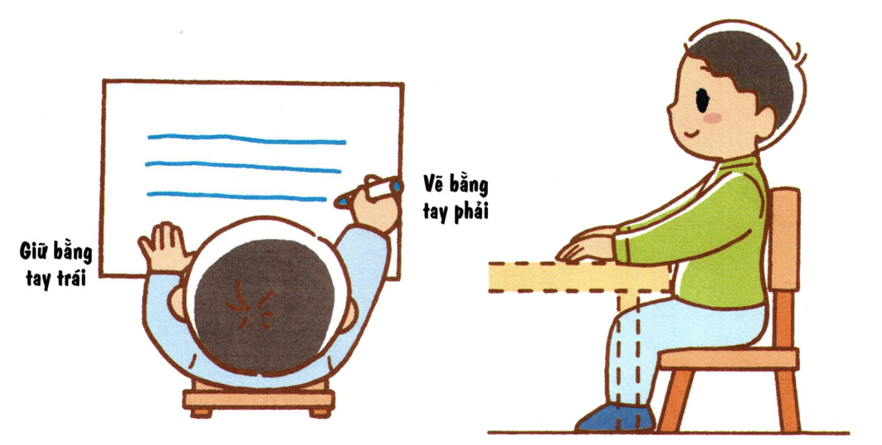
Lưu ý tư thế ngồi viết
1 tay cầm viết,
1 tay giữ trang vở.
ADD YOUR TITLE
Thẳng lưng. Chân đặt thoải mái, đúng vị trí.
Khoảng cách từ mắt đến vở 25 đến 30 cm.

Slide 13

HỌC SINH VIẾT BÀI
VÀO VỞ

Slide 14
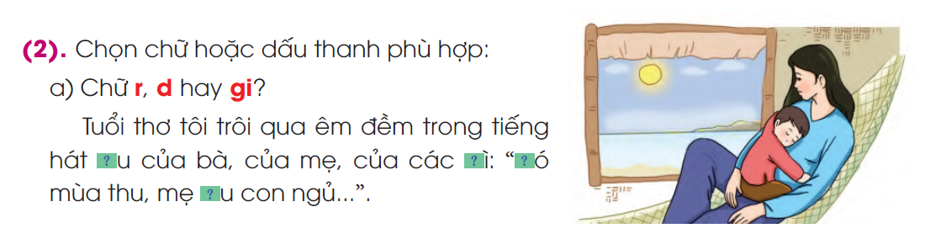
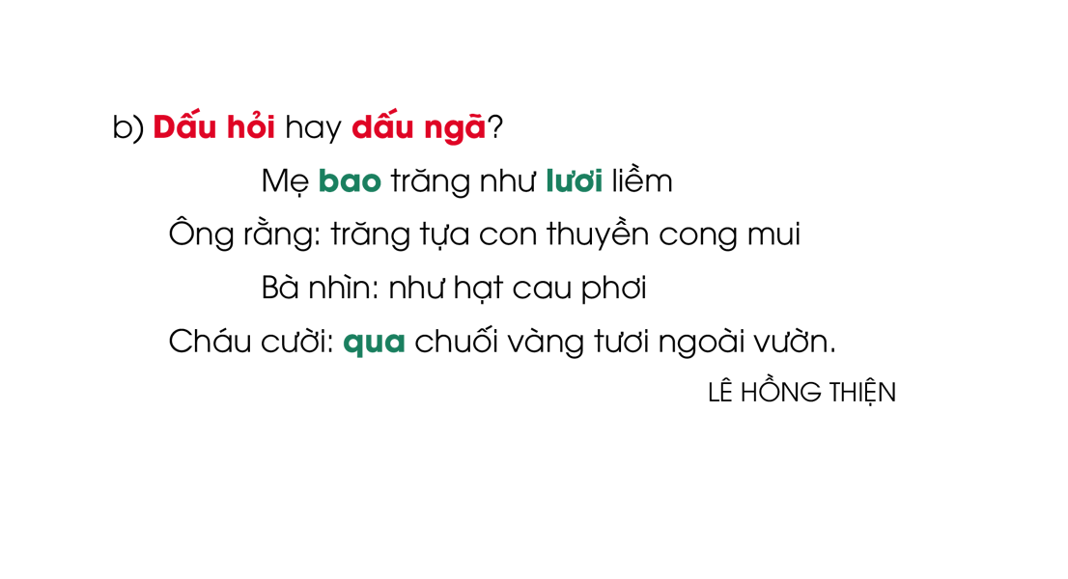


r
d
gi
ó
r

Slide 15

TRĂNG LƯỠI LIỀM

Slide 16
(3). Chọn tiếng trong ngoặc đơn phù hợp với ô trống:
(rành, dành, giành):
để dụm lấy mạch
b) (nửa, nữa):
một lần lát trái ổi một
dành
dành
?
?
?
giành
rành
?
nữa
nửa
nửa
?
nữa
?
?
?

Slide 17

XIN CẢM ƠN CÁC THẦY CÔ
Chúc các thầy cô sức khỏe, hạnh phúc !

